Slide 1

INTERFACES JAVA DESKTOP
by Rafa
rcalves@senacrs.com.br

Slide 2
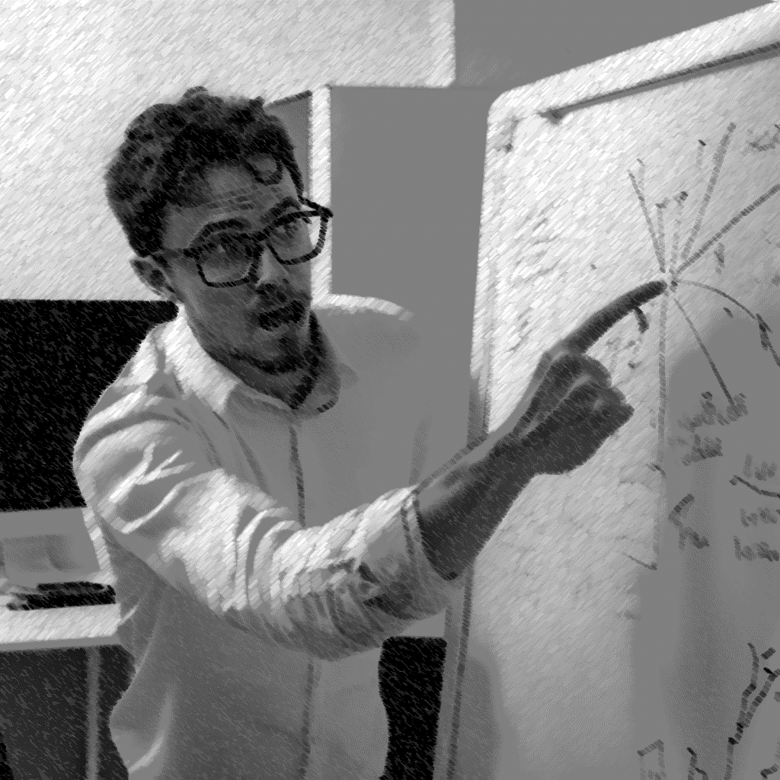
01
Introdução ao Java

Slide 3
AGENDA
01
02
03
04
05
O que é Java?
Histórico
JVM
Configuração
Revisão

Slide 4

O QUE É JAVA?
01

Slide 5
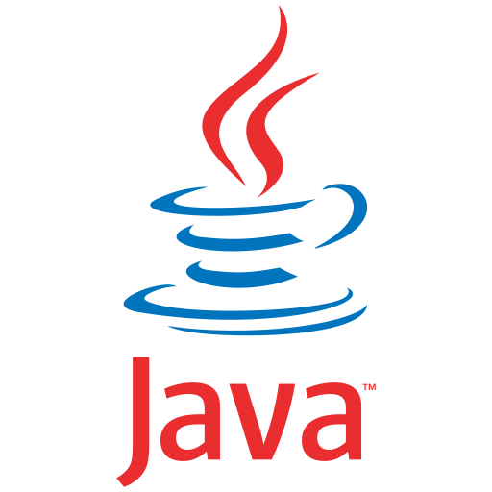
O QUE É JAVA?
Orientada
a Objetos
Compilada
Todos os elementos em um programa são objetos com atributos e comportamentos associados a eles
Para executar um código Java é necessário passá-lo por um compilador
Tipagem forte
Portátil
Variáveis e atributos possuem tipos bem definidos evitando erros em tempo de execução
Uma vez compilado, um programa pode ser executado em qualquer sistema operacional
“Write once, code anywhere.”

Slide 6



02
HISTÓRICO

Slide 7




HISTÓRICO
1990
1991
1995
1996
Linguagens como C e C++ dominavam a indústria de software
Sun Microsystems monta o
“Green Team” liderado por
James Gosling para trabalhar no então chamado “Oak”
Descontinuado o nome “Oak” devido a direitos autorais. Para o lançamento da versão beta o projeto é rebatizado como “Java”
Lançamento da primeira versão
“JDK 1.0” e lançada a revista em quadrinhos do mascote, Duke

Slide 8



HISTÓRICO
2001
2009
2020
2022
Java atinge o #1 como linguagem de programação mais popular
Sun é adquirida pela Oracle que passa a manter as atualizações da linguagem
Tem a primeira queda mais alta em popularidade dando espaço para linguagens como Python e C
Lançamento da versão mais atualizada da linguagem Java 19 ou “Oracle JDK 19”

Slide 9
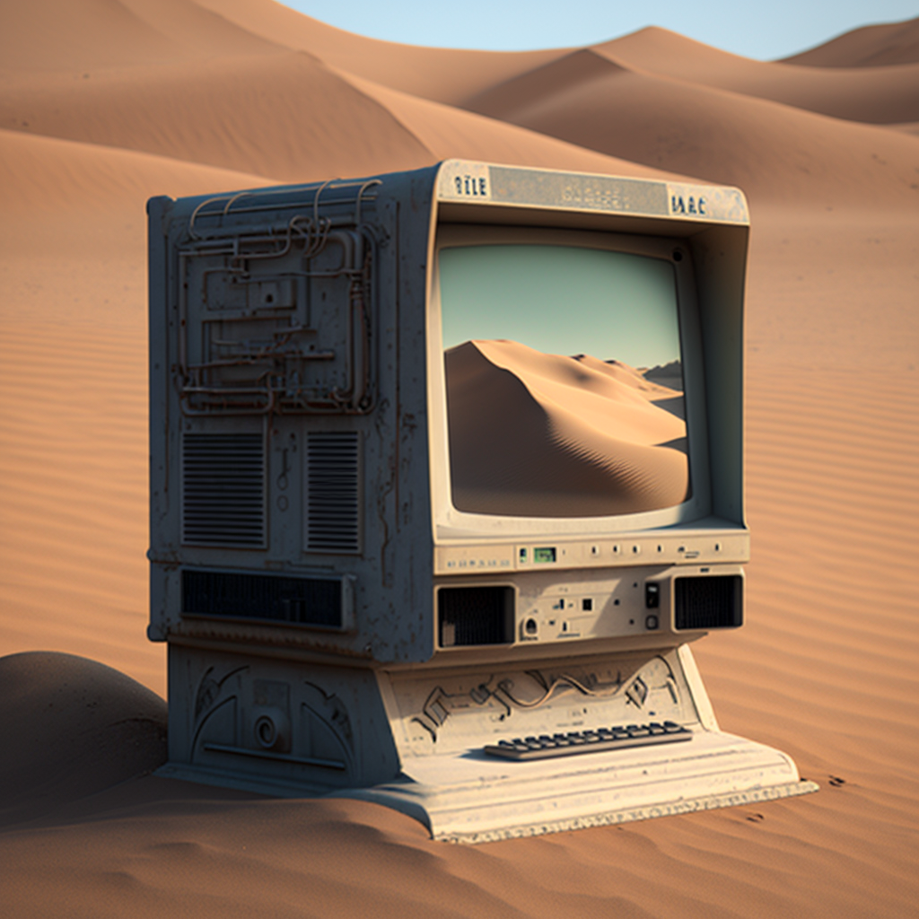
03
JVM

Slide 10
“Write once, code anywhere.”

Slide 11
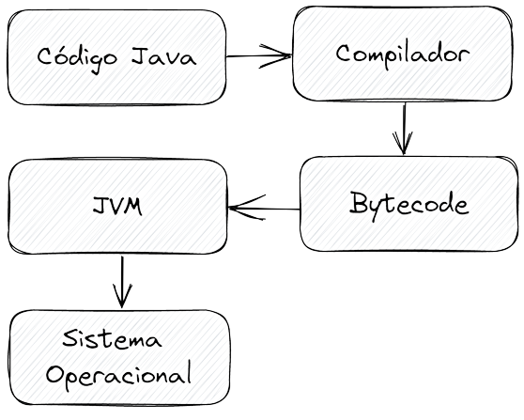
“Write once, code anywhere.”

Slide 12

04
CONFIGURAÇÃO

Slide 13

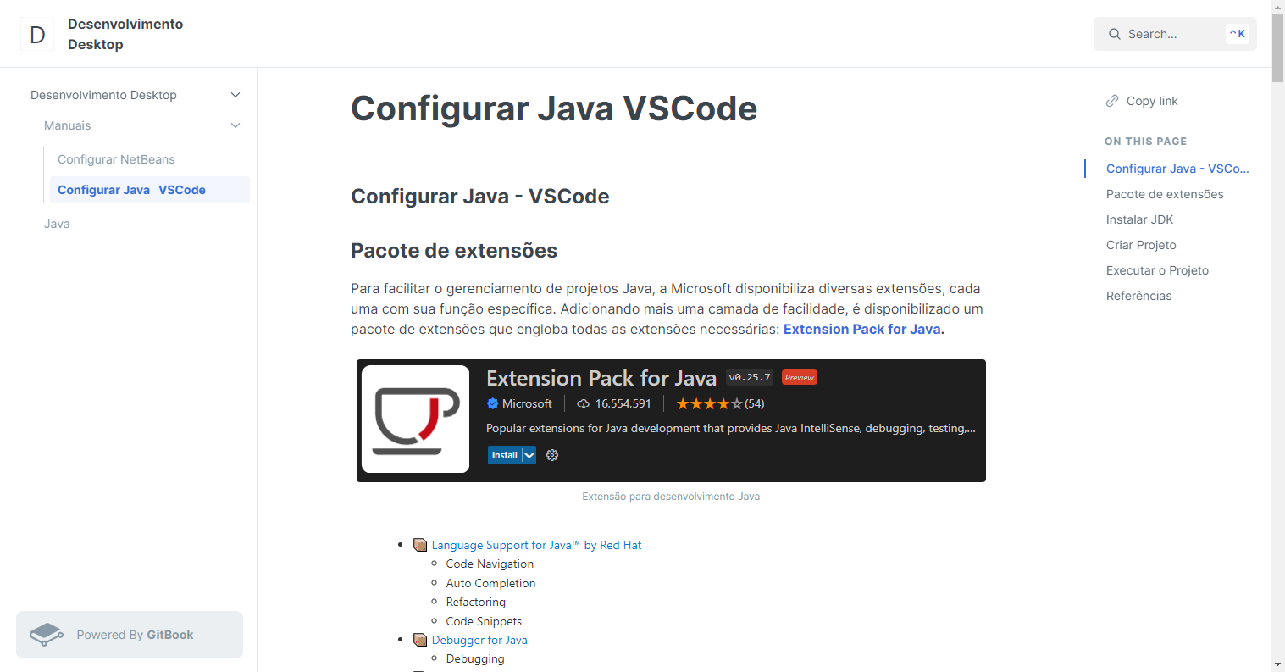

MATERIAL DE APOIO
do Prof Rafa

Slide 14

05
REVISÃO

Slide 15
Revisão
01
02
03
04
O que é Java?
Histórico
JVM
Orientada a Objetos
Compilada
Tipagem Forte
Necessária para a portabilidade entre sistemas operacionais
Java Virtual Machine
Portátil
Isola a execução Java do sistema operacional
Dentre as mais utilizadas desde o lançamento
Garante a portabilidade
Configuração
Passo-a-passo no material de apoio

Slide 16
02
OBRIGADO PELA
COMPANHIA!
by Rafa
rcalves@senacrs.com.br

